Slide 1
ワークショップ中は、記録のため、 事務局で写真を撮影させていただきます 映り込みに抵抗がある方は、 事務局までご連絡ください。
開始の前に、、、

Slide 2
中小企業のための 自社を生かした戦い方を考える ワークショップ
Day.１自社らしさを知り、自社の武器を知る
地域名：フェーズ１地域
M月DD日(月) **：**～**：**

Slide 3
本日の講師
ふりがな
名前
講師自己紹介
本ページはフォーマットにとらわれず、
講師の方の自由な表現をしていただければと存じます。

Slide 4
ワークショップの構成
MM/DD
MM/DD
ワークショップDay.１
ワークショップDay.2
普段の仕事を語って、 自社らしさを知ろう
自社らしさを固めよう
デザイン経営を学ぼう
次回までの宿題
社員やお得意様は、
自社のことを どのように思っているのか
実際に聞いてみる

Slide 5
ワークショップの構成
MM/DD
MM/DD
ワークショップDay.１
ワークショップDay.2
普段の仕事を語って、 自社らしさを知ろう
自社らしさを固めよう
デザイン経営を学ぼう
次回までの宿題
社員やお得意様は、
自社のことを どのように思っているのか
実際に聞いてみる

Slide 6
自社らしさ・自社の強み
がわかる

Slide 7
自社らしさ・自社の強み
がわかる
社内外の関係に活かす
商品サービスに活かす
社員やお客様に
自社らしい関わり方をして
より良い関係をつくる
自社らしさや強みを活かした
商品やサービスを生み出し
お客様に提供する

Slide 8
自社らしさ・自社の強み
がわかる
社内外の関係に活かす
商品サービスに活かす
社員やお客様に
自社らしい関わり方をして
より良い関係をつくる
自社らしさや強みを活かした
商品やサービスを生み出し
お客様に提供する

Slide 9
自社らしさ・自社の強み
がわかる
社内外の関係に活かす
商品サービスに活かす
社員やお客様に
自社らしい関わり方をして
より良い関係をつくる
自社らしさや強みを活かした
商品やサービスを生み出し
お客様に提供する

Slide 10
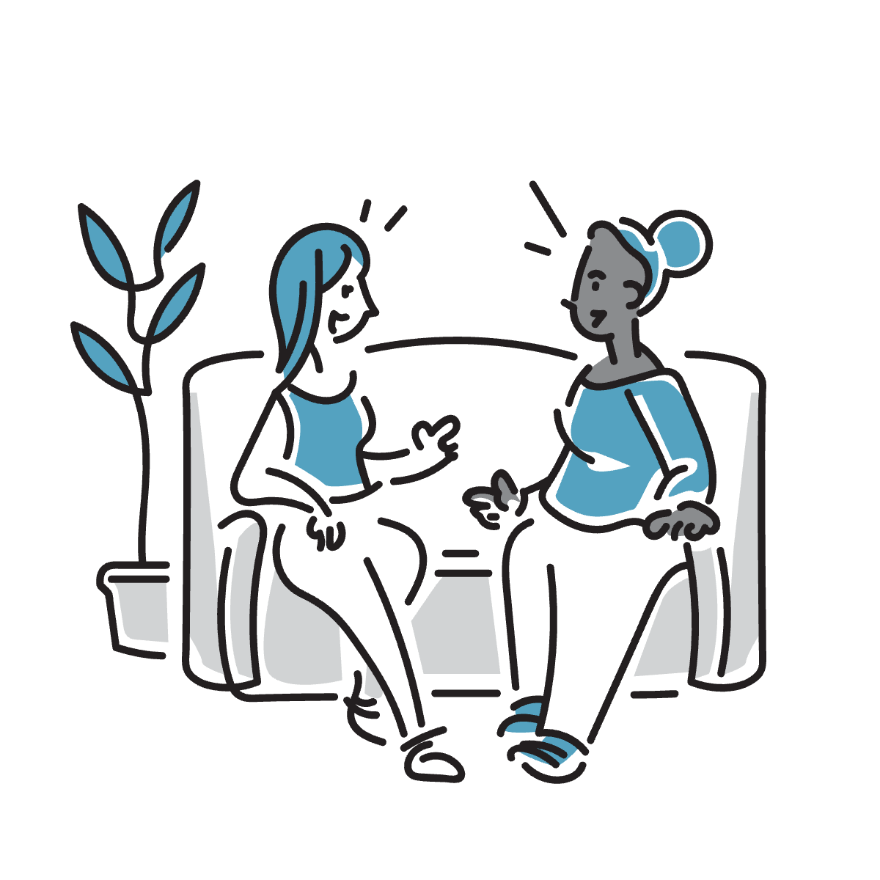
『自社らしさ』
自社 らしさ
事業
商品
サービス
組織
文化
価値観
従業員
顧客
パートナー

Slide 11
今日の流れ
はじめに
会社や仕事での経験を棚卸しする
ストーリーを整理する
自社らしさを言語化する

Slide 12
参加事業者の紹介
一言ずつ自己紹介をお願いいたします
会社名・お名前・今日参加したきっかけ
を一人1分で教えてください

Slide 13
アイスブレイク

Slide 14
メモとり合戦
皆さんは動画を見ながら、
なるべく多くのメモをとってください。
メモする対象は「話している内容」です。
なるべく綺麗な（読める）文字で
なるべくポイントを抑えて
なるべく多く書けた人の勝ちになります

Slide 15
メモとり合戦：メモの書き方
とにかくシンプル・端的に！ 1行〜3行程度で１付箋には『１内容』
デザインと教育
を連携している
場作りの
デザイン力
言葉を人に合わせる。
現状とあるべき姿を考える

Slide 16
メモとり合戦：開始
それでは始めます！

Slide 17
メモとり合戦：集計
枚数を数えてください

Slide 18
はじめに

Slide 19
はじめに
今日はみなさんの「やってきたこと」「普段の仕事」「その中で大事にしていること」から、 自社らしさ、自社のつよみを見つけていきます。
その自社らしさや自社の強みが、 会社の軸になり、商品の軸になり、 社風などに繋がっていきます。
是非、楽しみながらやっていきましょう！

Slide 20
御社の「強み」「らしさ」を話しましょう
これから、参加者同士で 会社の「強み」や「らしさ」を見える化していきます。
テーブルにあるカードを引く順番を決めます
カードを引いて、お題に沿って話しましょう（約3分以内くらい）
聞いている人は、気になったことやキーワードを付箋に書き留めます
話し終わったら、次の人にバトンタッチ これを繰り返します。
「自社の強みや自社らしさ」の付箋が、 テーブルにたくさん溢れている状態を目指しましょう。
25分
30分

Slide 21
御社の「強み」「らしさ」を話しましょう
ペラペラペラ
！！
＋＋
＊＊
〜〜
〜〜〜
〜〜〜
！！
＋＋
！！
＊＊
＊＊
！！
＊＊
〜〜
＋＋
ペラペラペラ
〜〜
＋＋
〜〜

Slide 22
御社の「強み」「らしさ」を話しましょう
付箋にメモを取る際の着眼点
行動・プロセス：その人が具体的に何をしたのか。
「どんな作業」「どんな工夫」が含まれていたか。
価値や成果：その行動がもたらした結果や影響。
「どんな効果を生んだのか」「誰に喜ばれたのか」。
背景や理由：なぜその行動が必要だったのか。
「その人がそうした理由」「状況の特徴」。
例えば…
聞き取った内容を「短いフレーズ」で付箋にまとめる。 例：「困難を乗り越える柔軟な対応」「お客様の要望を超える提案」 「一つ一つの製品へのこだわり」
「具体的な行動や考え方」を中心に記載し、抽象的で一般的な表現は避ける （例：「丁寧」ではなく「手作業で細部まで磨く」）。
自分が感じた印象を加えても良い（例：「真剣な姿勢が伝わった」）。

Slide 23
メモとり合戦：メモの書き方
とにかくシンプル・端的に！ 1行〜3行程度で１付箋には『１内容』
デザインと教育
を連携している
場作りの
デザイン力
言葉を人に合わせる。
現状とあるべき姿を考える

Slide 24
おひとりで参加されている企業さんは…
おひとりでご参加されている場合は、以下の通り実施してください。
１人参加事業者が１社の場合
テーブルにあるカード引いて、お題に沿って話します(約3分程度)
特許庁メンバーのファシリテーターが聞き役に入り、 気になったことやキーワードを付箋に書き留めます
１人参加事業者が２社以上の場合
２社でペアを作り、話し手と聞き手とを順に交代しながら実施。
奇数社いて1社余る場合は、上記の通り特許庁メンバーの ファシリテーターが支援してください。

Slide 25
問い項目
「最近、自分の仕事で一番嬉しかった瞬間は？」
「お客さんから感謝された時、どんなことを言われましたか？」
「一番苦労した仕事は？それをどうやって乗り越えたか教えてください。」
「これまでに最も挑戦的だった仕事について教えてください。」
「自分が手掛けた仕事の中で、一番感動した成果物は何でしたか？」
「どんなときに『自分たちはこの仕事が得意だ』と感じますか？」
「一度やり遂げた仕事を振り返って、『やっぱりうちはすごいな』と思った瞬間は？」
「他の会社にはない、うちならではの良さって何だと思いますか？」
「他社の人から、『それは真似できない』と言われた経験はありますか？」
「新規のお客様に選ばれた理由は何だと思いますか？」
「リピーターのお客様が増える理由は何だと感じますか？」
「同じ業界で働く人に、『それはすごい！』と言われたことはありますか？」
「他の会社と比べて、ここが特に優れていると思われている点は何ですか？」
「普段の仕事で、何を大切にしていますか？」
「他の社員や仲間の働き方を見て、『この会社らしい』と感じた場面はありますか？」
「うちの仕事の進め方の特徴はどんな点だと思いますか？」
「仕事の中で『これは譲れない』と感じているルールや価値観はありますか？」
「新人に教えるときに、特に強調して伝えることは何ですか？」
「この仕事をするときに、必ず大切にしていることは？」
「新人に『これだけは覚えておけ』と言うとしたら何ですか？」
「過去に、特に難しかった依頼をどのように解決しましたか？」
「お客様や取引先と長く付き合う上で工夫していることは何ですか？」
「社内で意見が割れたとき、どのように解決しましたか？」
「これまでに、特別な工夫をして成功した経験はありますか？」

Slide 26
御社の「強み」「らしさ」を話しましょう【再掲】
これから、参加者同士で 会社の「強み」や「らしさ」を見える化していきます。
テーブルにあるカードを引く順番を決めます
カードを引いて、お題に沿って話しましょう（約3分以内くらい）
聞いている人は、気になったことやキーワードを付箋に書き留めます
話し終わったら、次の人にバトンタッチ これを繰り返します。
「自社の強みや自社らしさ」の付箋が、 テーブルにたくさん溢れている状態を目指しましょう。
30分

Slide 27
御社の強み、たくさん出ましたか？
30分

Slide 28
強み・らしさの発見ワーク
他の会社の状態を少し俯瞰で見てみましょう！
一度席を立って、他のチームの内容を見てみましょう。
ポイント
ここからは少し高い視点で、全体を俯瞰しながら進めることが大事です。
10分

Slide 29
休憩：10分程度 **：**再開

Slide 30
強み・らしさの発見ワーク
参加メンバー全員で 、 付箋に書いたメモを分類していきます
分類方法
社員・社風軸：社員の態度や会社の雰囲気などの社内のらしさ
会社・社長軸：会社や社長が大事にしていること、会社の軸やビジョン
商品・事業軸：商品・サービスや技術、事業における強み
10分

Slide 31
強み・らしさの発見ワーク
社員・社風
会社・社長
商品・事業
＊＊
！！
！！
＋＋
＊＊
＊＊
〜〜
〜〜
〜〜
＋＋
＋＋
＋＋
！！
！！
！！
！！
＊＊
＊＊
〜〜
〜〜
〜〜
＋＋
＋＋
＊＊

Slide 32
強み・らしさの発見ワーク
参加メンバー全員で 、 付箋に書いたメモを分類していきます
分類方法
社員・社風軸：社員の態度や会社の雰囲気などの社内のらしさ
会社・社長軸：会社や社長が大事にしていること、会社の軸やビジョン
商品・事業軸：商品・サービスや技術、事業における強み
10分

Slide 33
強み・らしさの発見ワーク
分類した付箋をさらに似たものでまとめて、
自社の強みを浮き彫りにしていきます
分類した付箋をみながら、似たものは近づけてまとめましょう
全体を眺めながら、自社らしさ、自社の強みを表している言葉を いくつか選びます
選ぶ基準
参加者全員が共感する
似たような言葉がたくさんでている
会社のホームページや名刺に載っていても、 違和感がなく、しっくりくると感じる。
他の社員に伝えても受け入れてもらえそう
15分

Slide 34
強み・らしさの発見ワーク
会社の強みやらしさを入れた 「キーフレーズ」を作ります。
選んだ自社らしさ、自社の強みを表している言葉を繋げたり、 発想の起点として、キーフレーズのアイデア出しをしましょう。 ファシリテーターの方も適宜入っていただき構想を練りましょう。 ※Day2でさらに深掘りするので、今日は「仮案」で大丈夫です！
例えば…
ミクロン単位の研磨が強み→研磨のスペシャリスト
品質クレーム過去５年０件→絶対的品質を維持する組織力
職人同士が仲が良い→異技術連携
20分

Slide 35
キーフレーズ作りで悩んだら、、、
① 「○○といえば△△」型： 一言で会社(商品・サービス)を表すとどうかを考えてみる 例： 和菓子屋の場合「ほっとする甘さといえば、○○堂」 工務店の場合「木の家づくりといえば、○○工務店！」
② 「△△の○○」型→：特定の領域の中での立ち位置や役割を考えてみる 例： パン屋「発酵の魔術師」 コンサル業「職人経営者の伴走者」
③ 「○○だからこそ△△」型：強みやこだわりを「理由」として説明してみる 例： 職人技がウリの会社「手仕事だからこそ、伝わる温かみ」 地元密着の工務店「地域密着だからこそ、できる家づくり」
④ 「○○しない△△」型：あえて「やらないこと」を強調してみる 例： 高品質が売りの工場「安売りしない精密加工」、 お客様第一主義の飲食店「マニュアル化しないおもてなし」
⑤ 「○○、でも△△」型：一見すると矛盾するようなことを組み合わせてみる 例： 高級×カジュアルなカフェ「贅沢、でも気軽。」 地方の老舗企業「田舎、でも世界基準。」

Slide 36
強み・らしさの発見ワーク
自社らしさ・自社のつよみを
全体で発表しましょう！
発表の流れ
１社あたりの持ち時間は2分です。
どんなエピソードが出てきたか、 ３つの分類分けやグルーピングでの取り組みも含めて、 全体へ共有をお願いします。
10分

Slide 37
おわりに

Slide 38
ワークショップの構成
MM/DD
MM/DD
ワークショップDay.１
ワークショップDay.2
普段の仕事を語って、 自社らしさを知ろう
自社らしさを固めよう
デザイン経営を学ぼう
次回までの宿題
社員やお得意様は、
自社のことを どのように思っているのか
実際に聞いてみる

Slide 39
Day.2までの宿題
①他の社員からの声も集めましょう！
問いを使って、社員から仕事中の経験を引き出す。
社員が話してる時は、聞く＆付箋にメモをとる。
→次回も今日と同様、分類から入ります！
②お取引先のお客様に、 自社の強みや自社らしさを直接聴いてみましょう！ 質問の際は、質問シートを利用しましょう。 ToC事業者、ToB事業者それぞれ質問案がございます。
質問例
弊社の特徴はなんだと思いますか？
弊社と取引を続けてくださる理由はなんですか？
弊社の強みはどこだとお感じになりますか？
弊社を一言で言うと、どんな企業ですか？

Slide 40
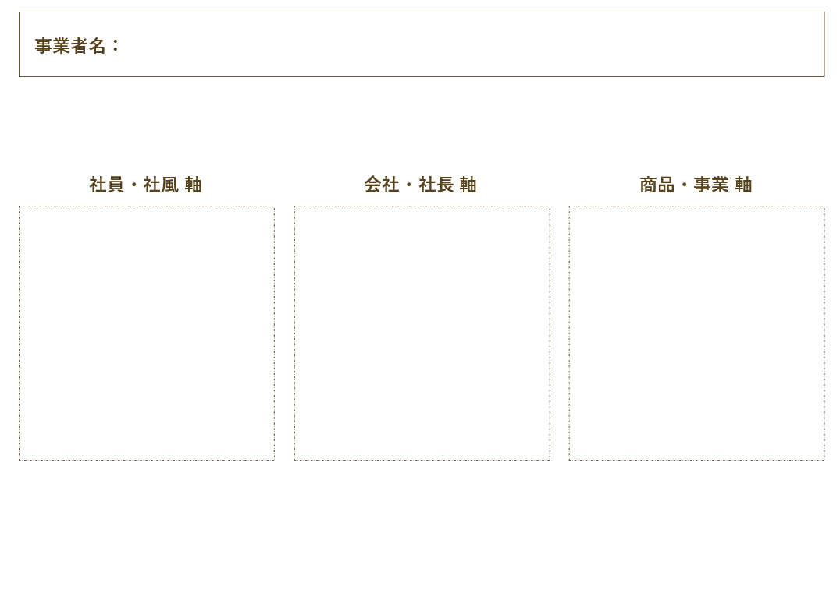
お願い
今日使った付箋は次回も使います。 それぞれの軸ごとに用紙にまとめてからお帰りください。
！！
！！
＊＊
＊＊
＊＊
〜〜
〜〜

